Slide 1
Кафедра общественного здоровья и здравоохранения
Лекция № 1 для студентов 1 курса, обучающихся по специальности 31.05.02 Педиатрия,
По дисциплине «Доказательная медицина»
Тема: «Понятие доказательной медицины, вероятностный подход в медицинской практике»
Доцент кафедры ОЗиЗ, к.ф.м.н. Аршукова Ирина Леонидовна
Красноярск, 2020

Slide 2
Цель лекции
познакомиться с понятием доказательной медицины
рассмотреть основные принципы организации медицинского исследования
познакомиться с фазами клинических испытаний
обозначить точки соприкосновения врача с понятием вероятности

Slide 3
Понятие доказательной медицины
Evidence Based Medicine – медицина, основанная на доказательствах.
Развитие – с 70-ых гг. XX в.
David Sackett, McMaster University, Canada
Доказательная медицина – это использование результатов лучших
клинических исследований для выбора лечения конкретного пациента.
В основе принцип — врач должен лечить пациентов, опираясь на методы, безопасность и эффективность которых доказаны в клинических исследованиях.

Slide 4
Понятие доказательной медицины
Предпосылки возникновения:
Обилие информации и необходимость ориентироваться в ней
Ограниченность финансирования
Фармацевтические компании
Доказательная медицина призвана уберечь пациентов от ненужных медицинских назначений, не допустить на рынок бесполезные или, того хуже, опасные препараты, помочь врачам быть в курсе современных методов лечения. Одновременно она поднимает множество вопросов о медицинской этике, стандартах здравоохранения и рентабельности фармбизнеса.

Slide 5
Научные медицинские журналы
Рецензируемые – не рецензируемые журналы
Русскоязычные – англоязычные журналы
Индекс цитируемости журнала (impact factor)
Разделы научной статьи:
Аннотация (Abstract)
Введение (Introduction)
Материалы и методы (Methods)
Результаты (Results)
Обсуждения (Discussion)
Выводы (Conclusion)

Slide 6
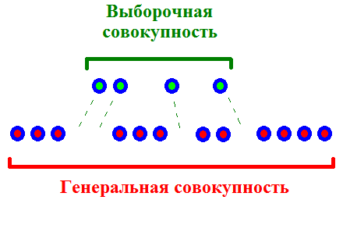
Организация медицинского исследования
Генеральная совокупность – все, кого хотят охарактеризовать.
Выборочная совокупность – те, кого взяли в исследование.

Slide 7
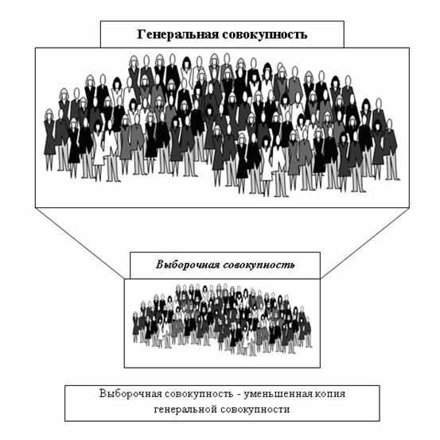
Организация медицинского исследования
Конечная цель изучения выборочной совокупности – получение информации о генеральной совокупности.
Одно из главных условий - репрезентативность выборки
Качественная репрезентативность
Количественная репрезентативность

Slide 8
Организация медицинского исследования
Репрезентативность – способность выборки отражать генеральную совокупность.
Качественная репрезентативность – структурное соответствие генеральной и выборочной совокупностей.
Количественная репрезентативность – в исследование включено достаточно объектов наблюдения.

Slide 9
Организация медицинского исследования
Количественная репрезентативность – в исследование включено достаточно объектов наблюдения.
Объем выборки рассчитывается в зависимости от:
абсолютные или относительные величины анализируются
известен или неизвестен объем генеральной совокупности

Slide 10
Организация медицинского исследования
 | Абсолютные величины | Относительные величины
N неизвестно | $$n=\frac{t^{2}·σ²}{△^{2}}$$ | $$n=\frac{t^{2}·p·q}{△^{2}}$$
N известно | $$n=\frac{t^{2}·σ²·N}{△^{2}·N+t^{2}·σ²}$$ | $$n=\frac{t^{2}·p·q·N}{△^{2}·N+t²·p·q}$$

Slide 11
Организация медицинского исследования
Учетные признаки – признаки, подлежащие регистрации в ходе статистического исследования
- количественные
- качественные
- порядковые
 | Пример | Сравнение | Матем. действия
Качественные | Пол | - | -
Порядковые | Группы инвалид-ности | + | -
Количественные | Возраст | + | +

Slide 12
Клинические исследования
Разработка препарата
Доклинические испытания - исследования, не предполагающие участия людей
Клинические испытания I, II, III фазы – до выхода препарата на рынок
Клинические испытания IV фазы – после начала широкого применения препарата
Не более трети проектов по поиску вещества-кандидата доходят до стадии клинических испытаний, и только один из десяти дошедших завершается регистрацией лекарства.

Slide 13
Клинические исследования
Клинические испытания I фазы
Задача клинических испытаний I фазы – убедиться, что вещество-кандидат безопасно для человека.
Устанавливается наибольшая доза, не приводящая к токсическим эффектам.
Испытания проводятся на 20-30 здоровых добровольцах. Участие в исследованиях оплачивается.
60% препаратов переходят на следующий этап.
В 2015 году в газете The Atlantic Daily (США) вышло журналистское расследование “Жизнь профессиональной подопытной свинки”.

Slide 14
Клинические исследования
Клинические испытания II фазы
Цель испытаний II фазы – показать, что вещество может лечить людей и определить оптимальные схемы лечения.
От 100 до 300 пациентов с целевым заболеванием.
Выделяют несколько групп, получающих разные дозировки, и сравнивают результат.
Не более 30 % проектов переходят от этой фазы к следующей: часто нет эффективности при лечении настоящей болезни у человека, также выявляются проблемы с безопасностью.
Решение переходить к III фазе очень рискованно для компании-производителя, поскольку влечет за собой значительное удорожание проекта.

Slide 15
Клинические исследования
Клинические испытания III фазы (РКИ)
Дают возможность регистрации препарата.
Задача III фазы – подтвердить, что выбранный режим лечения эффективен для большой и разнообразной группы пациентов и может реально применяться на практике.
В клиническом испытании III фазы обычно участвуют до нескольких тысяч пациентов (современные кардиологические исследования могут включать до 10–20 тысяч участников), и продолжаться оно может от двух до 10–15 лет. Особенно длительны и дороги исследования препаратов, предназначенных для лечения хронических заболеваний.
В США после РКИ на рынок выходят не более 25–30 % препаратов.

Slide 16
Клинические исследования
В России:
Нет требования на минимальное количество человек в III фазе (регистрация препарата).
Если оригинальный препарат зарегистрирован, а в дженерике та же доза действующего вещества – для регистрации препарата не требуется проведение испытаний.

Slide 17
Клинические исследования
Клинические испытания IV фазы
Исследование долговременных последствий препарата уже после его выхода на рынок.
Участвуют несколько тысяч человек. Испытания не менее двух лет.
Регистратор может потребовать их проведения, чтобы отслеживать редкие и поздние побочные эффекты, которые могли пропустить на предыдущих стадиях, или чтобы внимательнее изучить отдельные группы пациентов, например, беременных женщин.
Неоднократно случалось, что опасные побочные эффекты обнаруживались лишь через несколько лет после выхода лекарства на рынок. В таких случаях препарат может быть отозван и его регистрация приостановлена, как это произошло с талидомидом.

Slide 18
Клинические исследования
«Золотой стандарт» клинических исследований
Клиническое испытание должно быть:
Контролируемое
Рандомизированное
Проспективное
Мультицентровое
Проведенное по «двойному слепому» методу

Slide 19
Вероятностные подходы
Результаты клинических исследований – вероятности.
Если из 1000 чел у 10 возник побочный эффект, то его вероятность:
$$\frac{10}{1000}=0.01=1\%$$
Эмпирическая вероятность
Классическая вероятность
Субъективная вероятность
До 16 века не было понятий случайности и статистики (запрещены церковью) – появились с азартными играми.

Slide 20
Выводы
познакомились с понятием доказательной медицины
рассмотрели основные принципы организации медицинского исследования
познакомились с фазами клинических испытаний
обозначили точки соприкосновения врача с понятием вероятности

Slide 21
Благодарю за внимание

